Slide 2
Azureskolen – Workshop #1
The Basics – en introduksjon

Slide 3
Azureskolen Workshop – Foreløpig plan
Workshop #1
Introduksjon Azure
App Service, Azure Storage, Key Vault
Workshop #2
DevOps
Workshop #3…
TBD
Notes:
Foreløpig agenda -

Slide 4
Dagens workshop
Introduksjon Azure
Kostnader
Leksjon 1
Storage
Eksempel applikasjon

Slide 5
Azure – Hvorfor?
Kostnad
Ikke nødvendigvis billigere.
Dynamisk skalering
Ingen upfront kjøp av HW.
Fart og fleksibilitet
Opprett ressurser i løpet av minutter/sekunder.
Sikkerhet

Slide 6
(Bilde av datasenter)

Slide 7
Regioner
Per nå: 54 antall regioner.
Oversikt: https://azure.microsoft.com/en/global-infrastructure/regions/
Måling av latency: http://www.azurespeed.com/
Notes:
West Europe (Nederland) eller North Europe (Irland) mest aktuelle for oss, snart Norge.
Speedtest:

Slide 8
Notes:
RBAC
Owner – Alle rettigheter
Contributer – Alle rettigheter bortsett fra å
- Blir arvet.

Slide 9
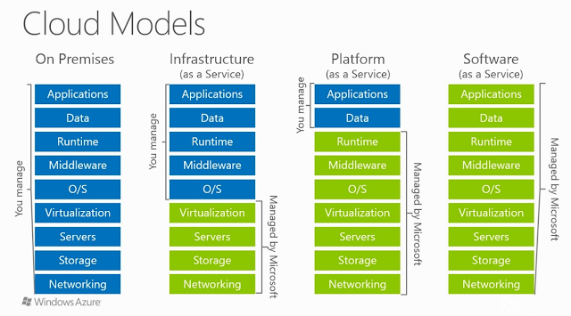
Notes:
Avhenger hvor mye
Eksempler:
SAAS: Office 365
PAAS: Azure Web Sites
IAAS: VM’er.

Slide 10
Services
https://azure.microsoft.com/en/services/
Architecture BluePrints: https://azure.microsoft.com/en-us/solutions/architecture/
Limits tjenester: https://docs.microsoft.com/en-us/azure/azure-subscription-service-limits
Notes:
Utrolig mange tjenester.
Pushes ut forandringer hele tiden.

Slide 11
Kostnader
Hva betaler man for?
Compute
Lagring
Transport
Tjenester
Inkludert i prisen:
Hardware-kost
Lisens-kost (*)
Patching av OS og rammeverk.
Strøm
Kalkulator: https://azure.microsoft.com/nb-no/pricing/calculator/
Notes:
Tjenester som man

Slide 12
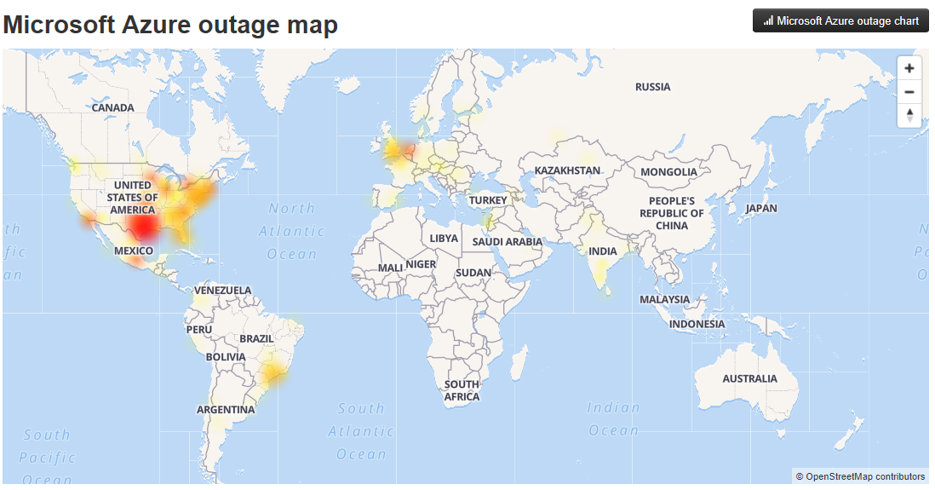
Azure ouch..

Slide 13
Service Level Agreement (SLA)
Forskjellige tjenester har forskjellig SLA.
Forskjellige pris-nivåer (tiers) har ofte forskjellig SLA.
https://azure.microsoft.com/en-us/support/legal/sla/summary/
Eksempel:
99.9% = ~43 minutter per måned (Azure AD)
99.95% = ~22 minutter per måned (App Service med 2 instanser)
Aggregate SLA: Service1 + Service2 =
Notes:
Gir kun tilbake credits – ikke hva det faktiske tapet har blitt påført. 4
Ingen automatikk i at man får tilbake. Må

Slide 14
Opprettelse av ressurser i Azure.
Portalen:
Pek&Klikk
Powershell
Også tilgjengelig i Azure Shell (portalen)
Azure CLI
Kommandolinjebasert – Kryss-platform.
Tilgjengelig
ARM-templates
Deklarativt
Inkrementell
Notes:
En del ting er ikke tilgjengelig i portalen.
Finnes også.
ARM templates. Egner seg veldig godt.

Slide 15
Over to you..
git clone https://github.com/bouvet/azure-workshops.git

Slide 16
App Services
App Services:
Web Apps
Web Apps for Containers
API Apps
Mobile Apps
En av de mest brukte tjenestene i Azure
Skalering
Autoskalering
Notes:
Mange

Slide 17
App Service Plans
Azure Subscription
Datacenter Region
Resource Group
Standard Tier
App Service Plan A
Website A
API A
Free Tier
App Service Plan B
Website B

Slide 18
App Service Plan:
App Service Plan:
Tenk på det som VM
Kan putte flere Apps på samme Service Plan.
Man skalerer App Service Plan (ikke Apps).
Kan ikke bruke App Service hvis man kjører «sære» ting.
Kan ikke installere drivere, COM-objekter etc. på maskinen -> VM løsningen.
Kan kjøre i et egen isolert miljø: App Service Environment (ASE)

Slide 19
Web Apps
Støtte for flere programmeringsspråk
.NET
Python
Node.JS
Features:
Slots

Slide 20
App Service Plan - Demo
Notes:
Web Apps demo:

Slide 21
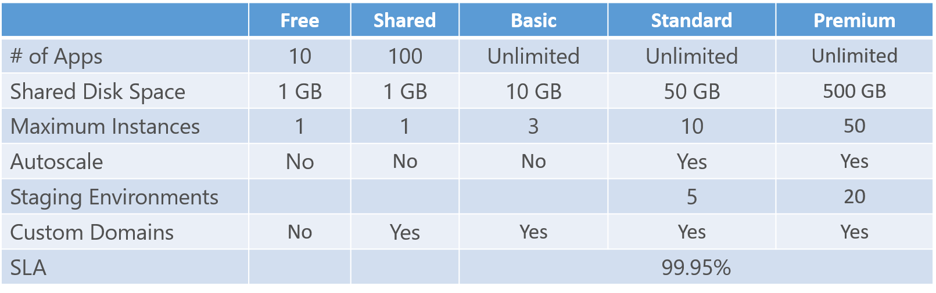
Sammenligning – App Service Plans

Slide 22
KeyVault
Tjeneste
Sikker lagring av secrets (f.eks. passord) og sertifikater i Azure
Demo

Slide 23
Key Vault Demo

Slide 24
Lagring i Azure
Azure SQL Database
SQL Server (light) som tjeneste i skyen
Cosmos DB
No-SQL-database
API: Sql API, Table Storage API
Azure Storage
Polyglot storage: Velger flere lagringsteknologier i et system for å utnytte
Notes:
Fullt mulig å installere
Azure SQL Database
Tjeneste: Alt inkludert
Ytelse måles i DTU (Data Transfer Units)
Mangler noen features fra vanlig.
Man kan også kjøre opp en vm og instllaere sql server. Men da må man ha egen lisens, og man må.
Cosmos DB:
Mult
- Satses mye på av

Slide 25
Azure Storage
En Storage Account kan inneholde
Tables
Blobs
Files
Queues
Backup
LRS, GRS
Ingen generell backup mot f.eks. feilaktig sletting fra bruker
Notes:
Blobs- virtuell katalogstruktur

Slide 26
Azure Blobs
Lagrer filer i Containere i en Storage account
Virtuell katalogstruktur
Støtte for SAS-tokens:
Shared-Access Signature – gir
Eneste måten å dele blobs på uten å gi vekk Account-key eller gjøre de fullt public
Read-Write-Delete-List
Gyldig fra-til
IP-restriksjoner
Notes:
SAS-tokens: Key-Valet pattern.

Slide 27
Azure Tables
NoSQL - No Schema.
Ingen relasjoner mellom tabellene.
PartitionKey og RowKey eneste indekserte kolonner.
PartitionKey viktig for skalering.
Hvis brukt riktig, veldig kjapt og rimelig.
Notes:
Eksempel: haveibeenpwd.com fra Troy Hunt blir brukt til dette:

